Slide 1
A Határtalanul! program keretében magvalósított
Dunán innen – Királyhágón innen című pályázat témanap
2017. április 26.

Slide 2
A Határtalanul! program célja
http://www.emet.gov.hu/hatter_1/hatartalanul
a magyar-magyar kapcsolatok építése, személyes kapcsolatok kialakítása, elmélyítése.
A program a nemzetpolitikai célt fordítja le konkrét tapasztalatokra, azaz a Határtalanul! a nemzeti összetartozás operatív programja.

Slide 3
Keretében mo.-i iskolák tanulói az állam támogatásával osztálykiránduláson vesznek részt
a szomszédos országok magyarlakta területein,
így személyes tapasztalásokat szereznek a külhoni magyarságról.

Slide 4
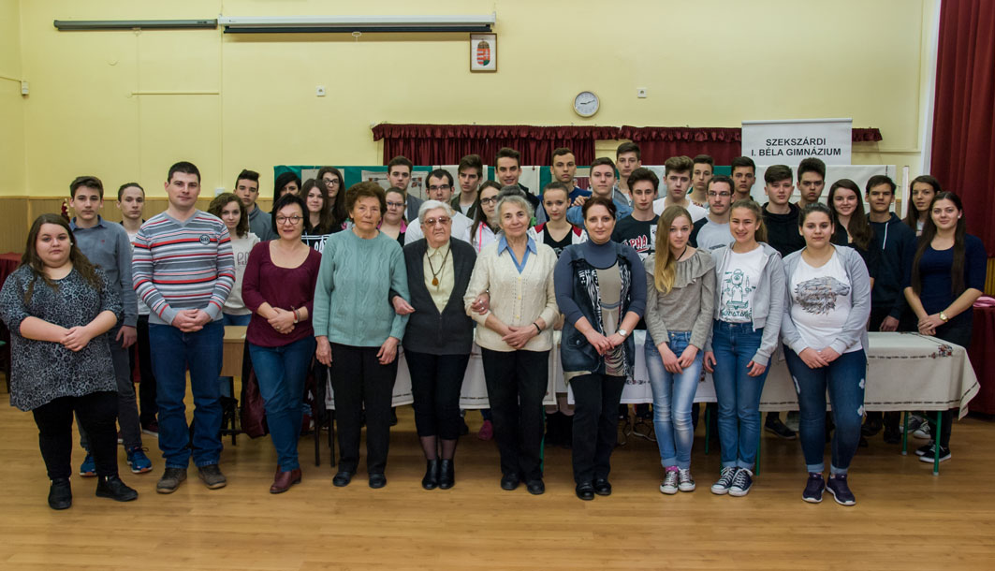
Szekszárd, 2017. március 9.

Slide 5
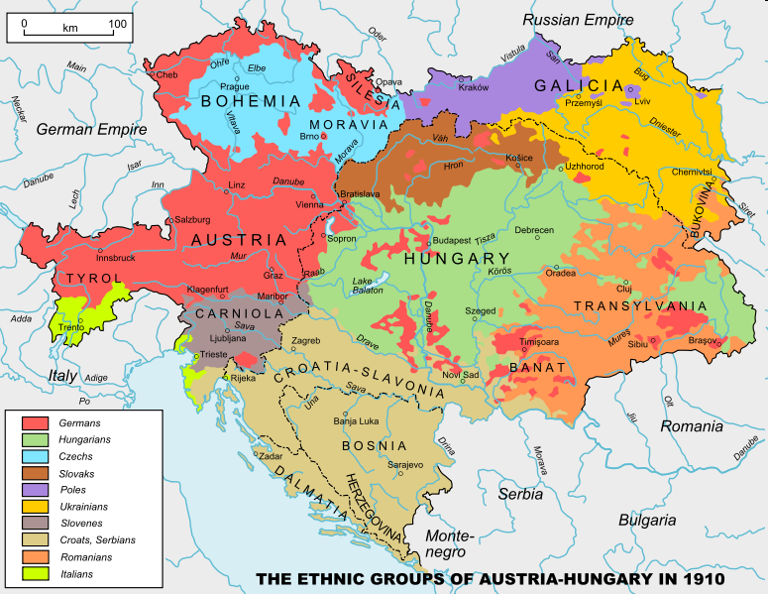

Slide 6
Trianon – 1920. VI. 4.
Területi veszteségek:
Mo. területe (Horvát-Szlavónország nélkül): 282 ezer km² → 93 ezer km² (az ország 1/3-a maradt).

Slide 7
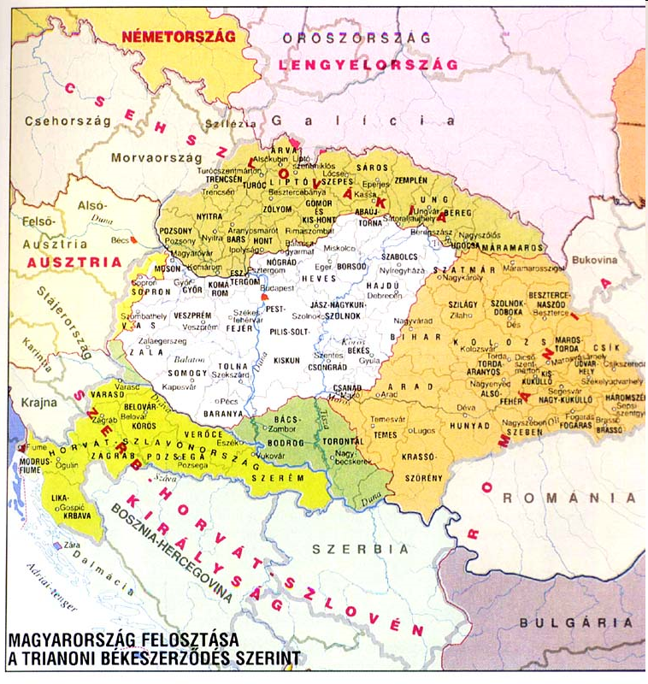

Slide 8
Trianon – 1920. VI. 4.
A lakosság elvesztése:
Mo. lakossága (Horváto. nélkül) 18,2 M fő (1910) → 7,6 M fő (1920).
A magyarok száma a Kárpát-medencében (1910) ~ 10 M fő
→ 1920, Mo.: 6,7 M fő;
+ az utódállamokban: 3,3 M fő (a magyarság 1/3-a, sőt! többségük az új határvonalak mellett)!

Slide 9
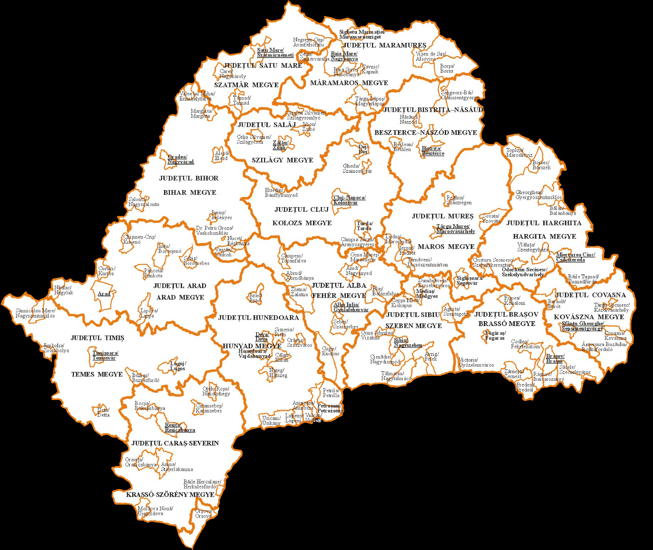

Slide 10
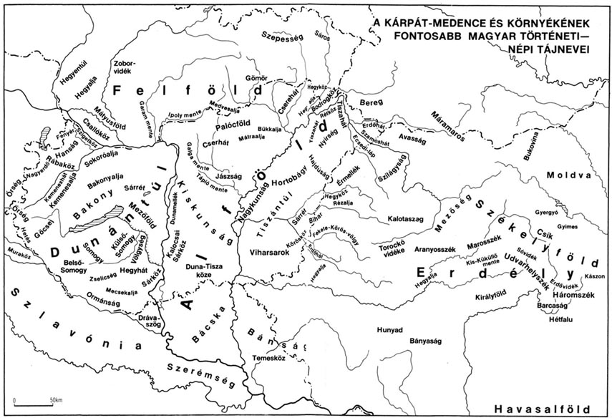
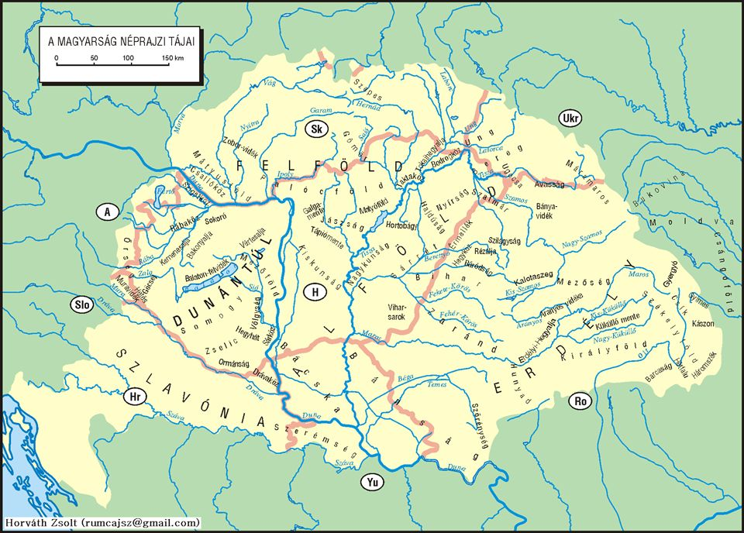

Slide 11
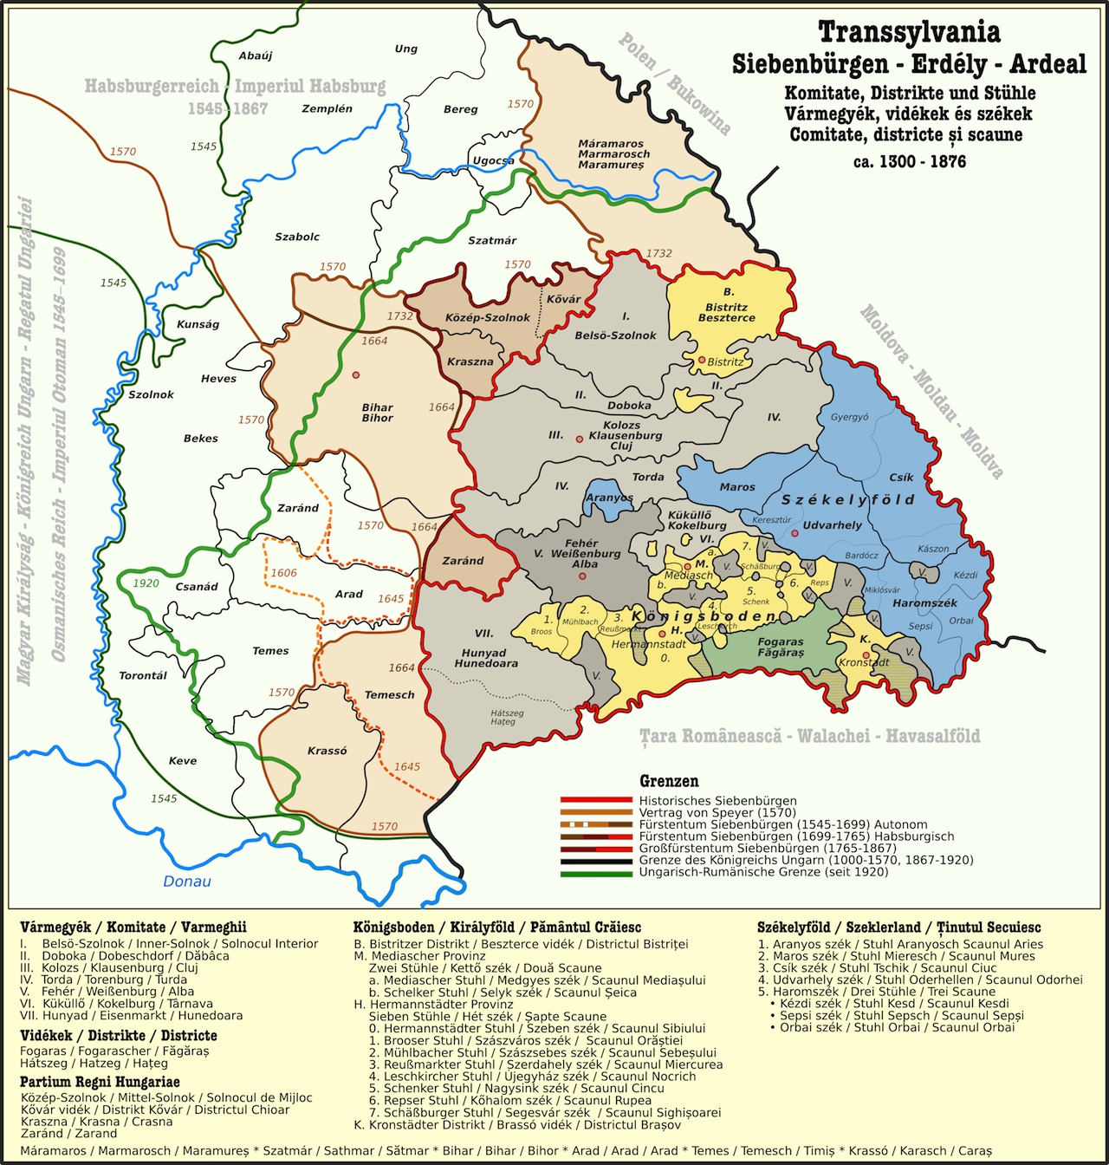
Partium
Partium = Részek
A Magyar Királyság keleti részei – Mohács (1526) után –,
melyeket az Erdélyi Fejedelemséghez kapcsoltak.

Slide 12
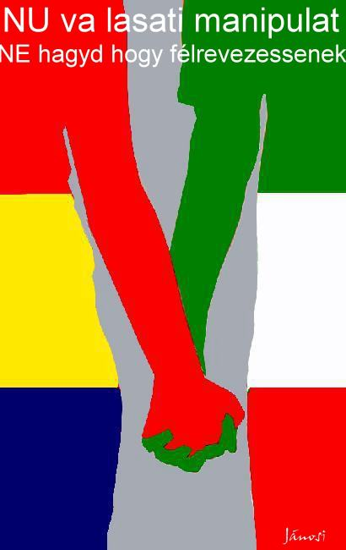

Slide 13
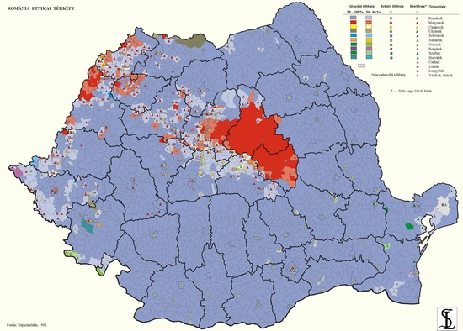
Notes:
http://oradea.ro/pagina/istoria-orasului-oradea?limba=2

Slide 14
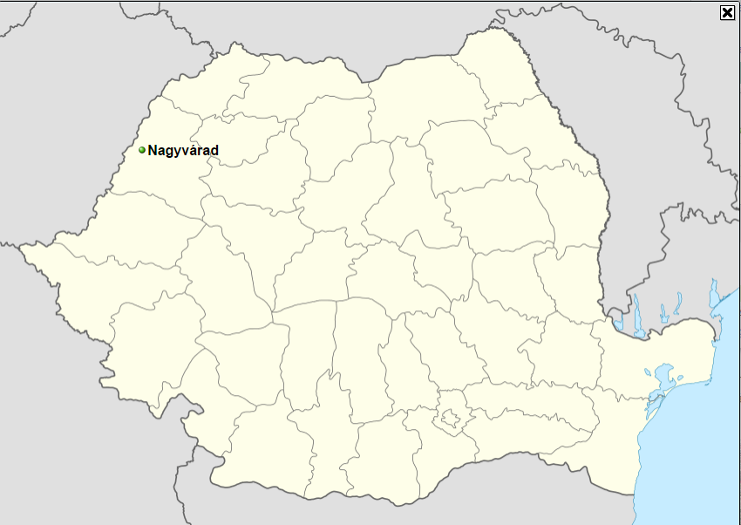

Slide 15
Nagyvárad
románul Oradea, németül Grosswardein,
municípium = MJV Romániában
Bihar megye székhelye
Szent László király városa
a Pece-parti Párizs (Ady)

Slide 16
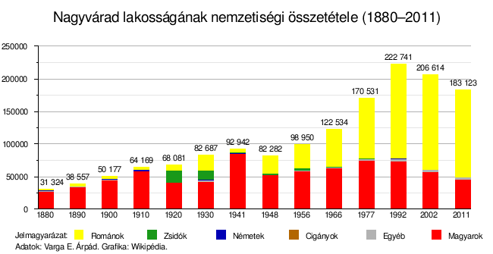

Slide 17
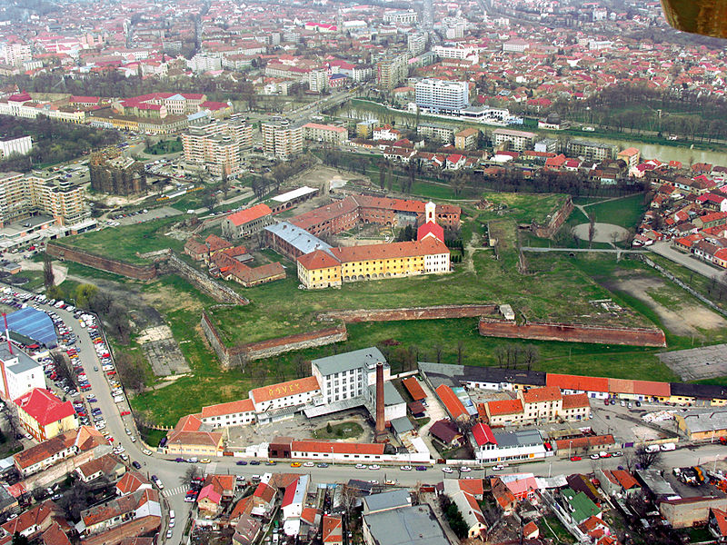
Nagyvárad vára

Slide 18
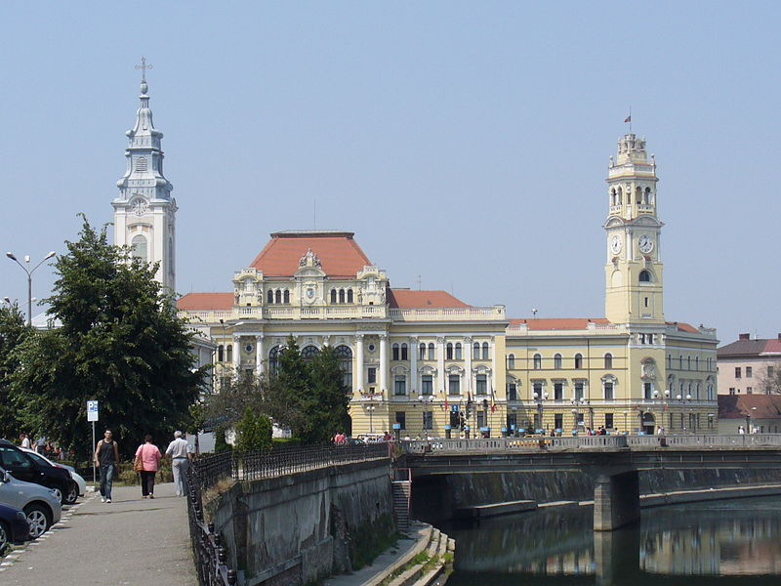
A városháza a Sebes-Körös partján

Slide 19
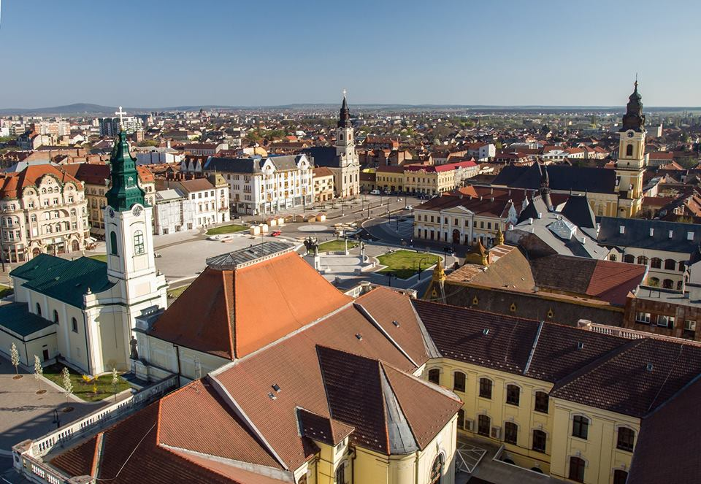

Slide 20
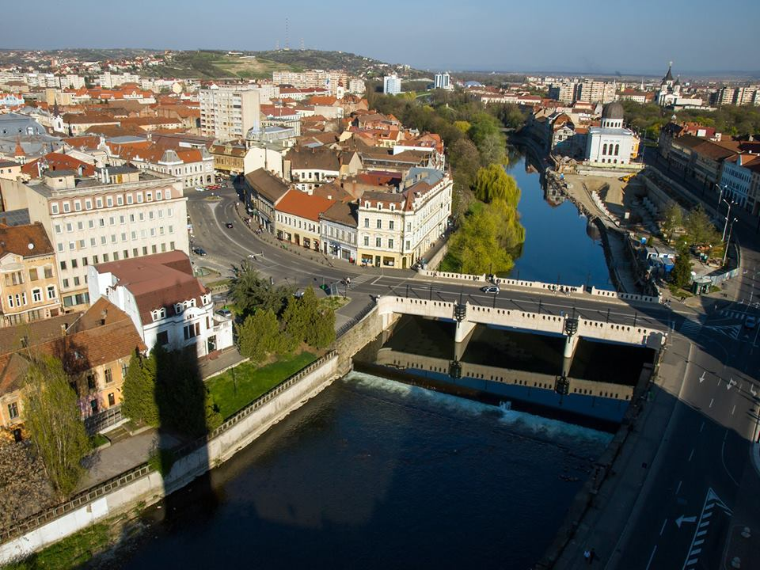

Slide 21
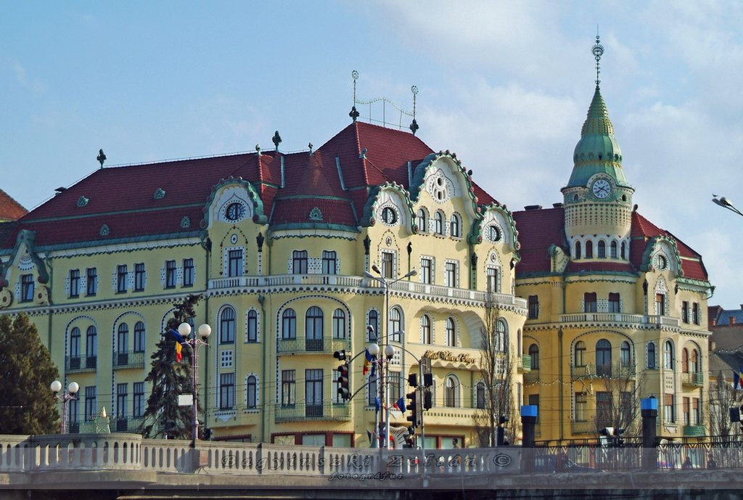
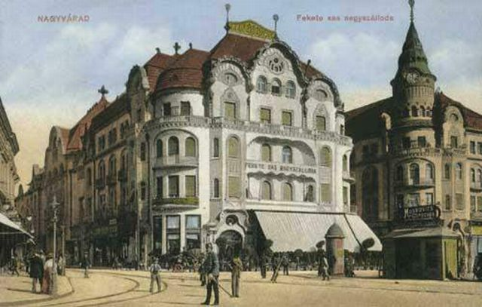
Fekete Sas palota

Slide 22
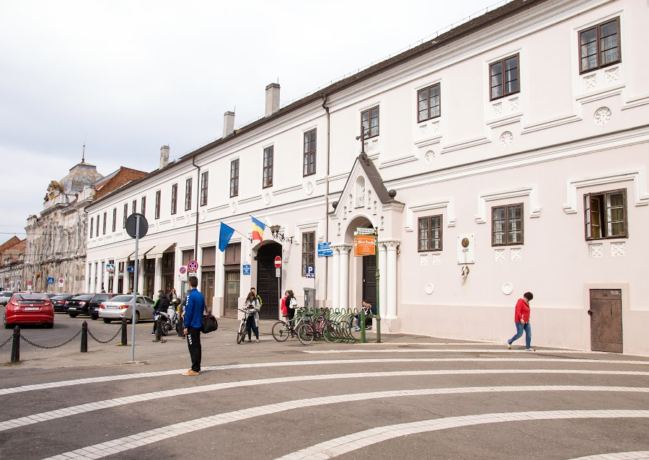
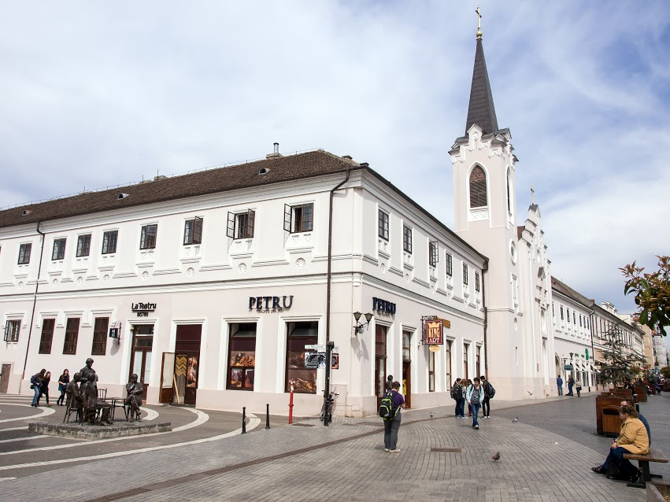
Ady Endre Elméleti Líceum

